Slide 1

VÙNG TRUNG DU VÀ MIỀN NÚI BẮC BỘ

Slide 2
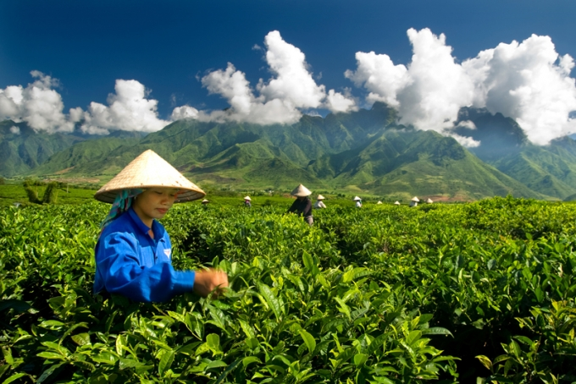
Tiết 19. Bài 18
VÙNG TRUNG DU VÀ MIỀN NÚI BẮC BỘ
( tiếp theo )

Slide 3
Mục tiêu bài học
Về kiến thức:
- Trình bày được thế mạnh kinh tế ở Trung du và miền núi Bắc Bộ, thể hiện ở một số ngành công nghiệp, nông nghiệp, lâm nghiệp và sự phân bố của các ngành đó.
- Nêu được tên các trung tâm kinh tế và các ngành kinh tế của từng trung tâm.
2. Về năng lực.
Năng lực chung: Tự chủ, tự học, giao tiếp, hợp tác…
Năng lực chuyên biệt: Phân tích hình ảnh, số liệu, biểu đồ….
3. Phẩm chất: Chăm chỉ, trách nhiệm.

Slide 4
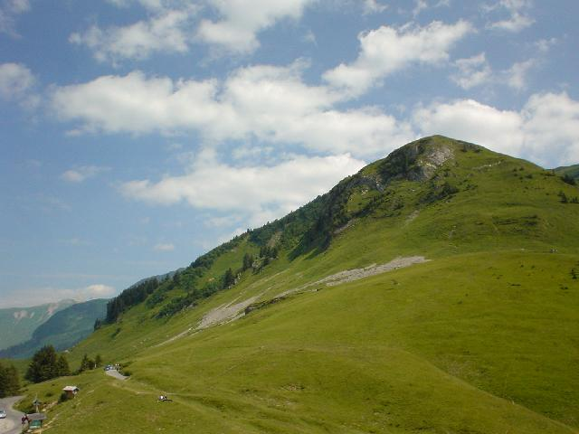
IV. TÌNH HÌNH PHÁT TRIỂN KINH TẾ
Công nghiệp
2. Nông nghiệp
3. Dịch vụ
V. CÁC TRUNG TÂM KINH TẾ

Slide 5
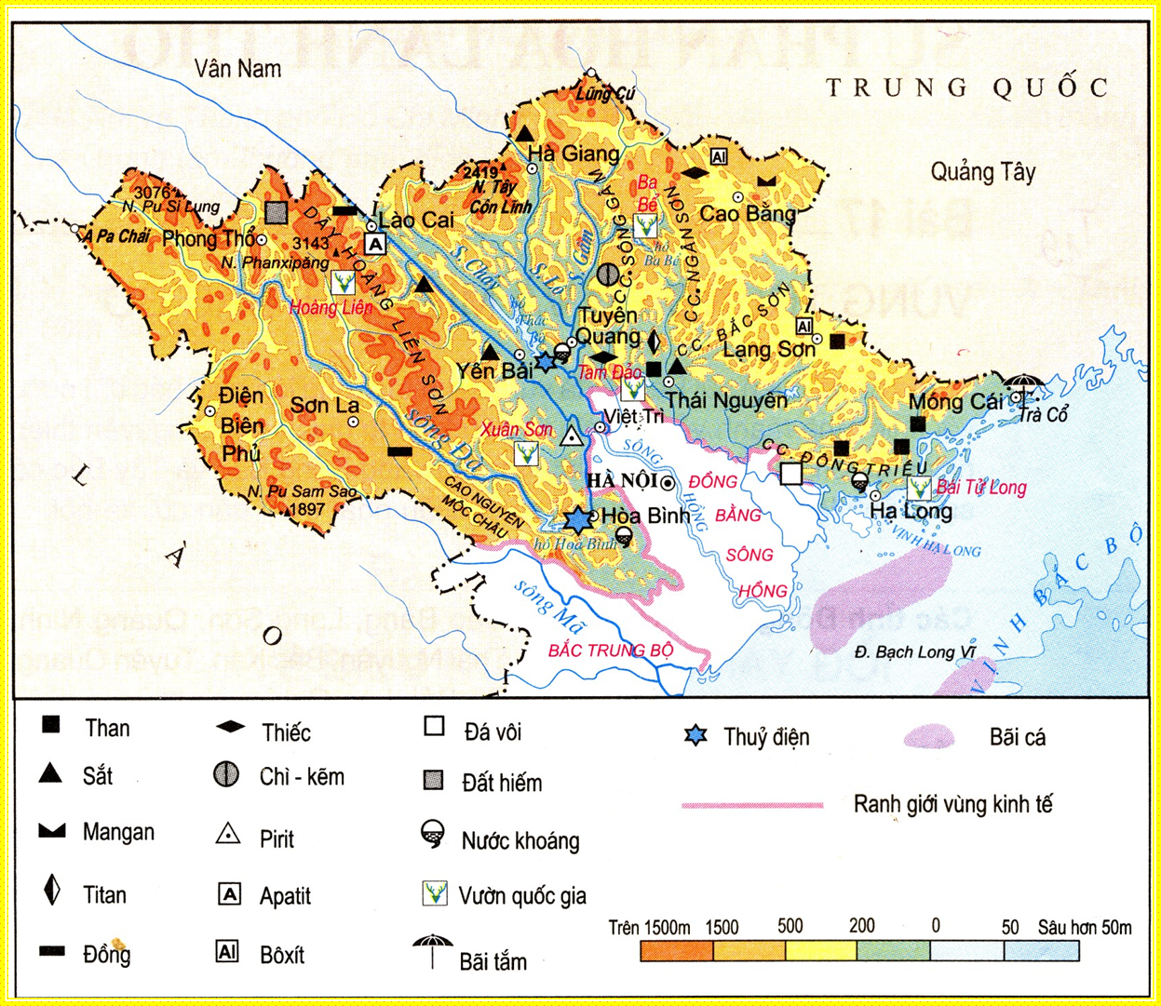
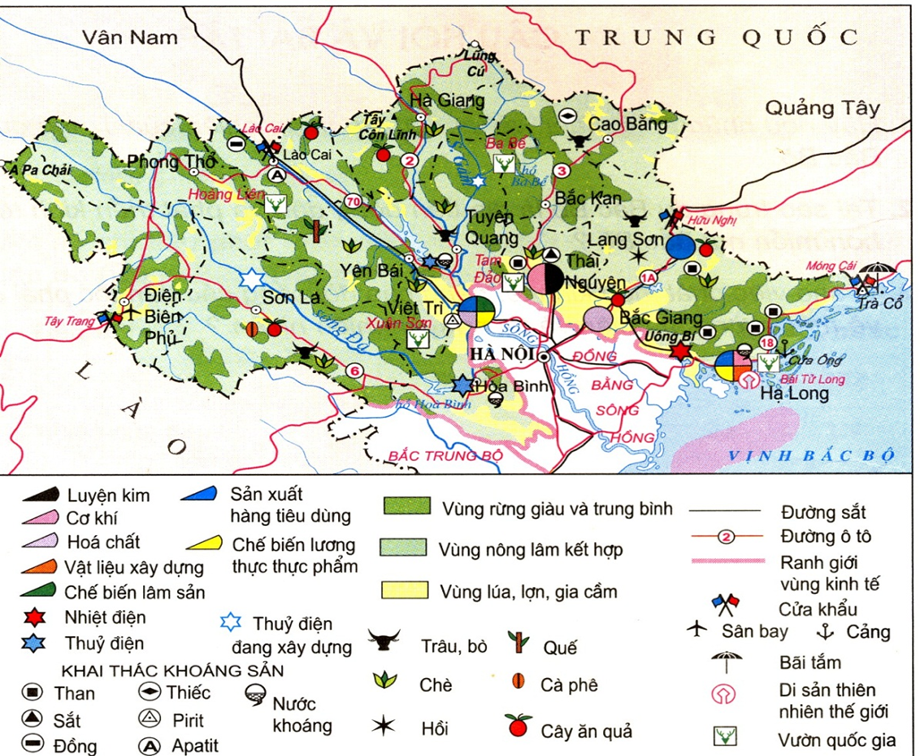
Lược đồ tự nhiên vùng Trung du và miền núi Bắc Bộ

Slide 6
Tại sao khai thác khoáng sản là thế mạnh của tiểu vùng Đông Bắc, còn phát triển thủy điện là thế mạnh của tiểu vùng Tây Bắc ?

Slide 7
Xác định trên lược đồ vị trí :
Khoáng sản
( Than đá, sắt, đồng, thiếc, Apatit,… )
Các nhà máy nhiệt điện, thủy điện.
- Các trung tâm công nghiệp luyện kim, cơ khí, hóa chất.

Slide 8
Than đá
Sắt
Apatit

Slide 9
Nhà máy thủy điện
Nhà máy nhiệt điện
Luyện kim. Cơ khí, hóa chất

Slide 10
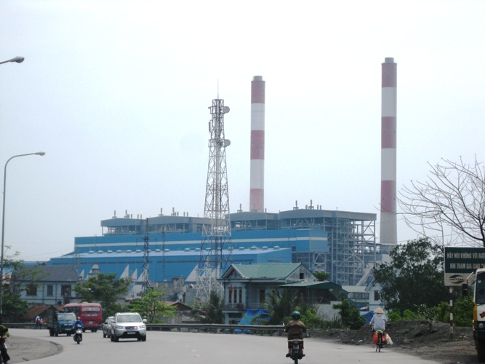
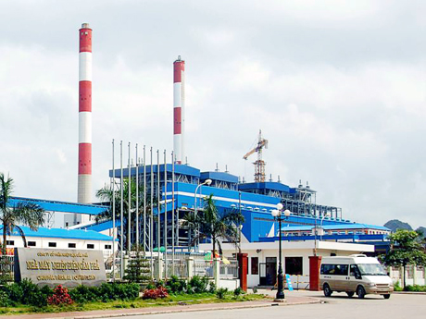
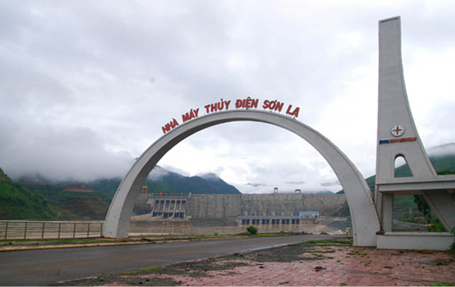
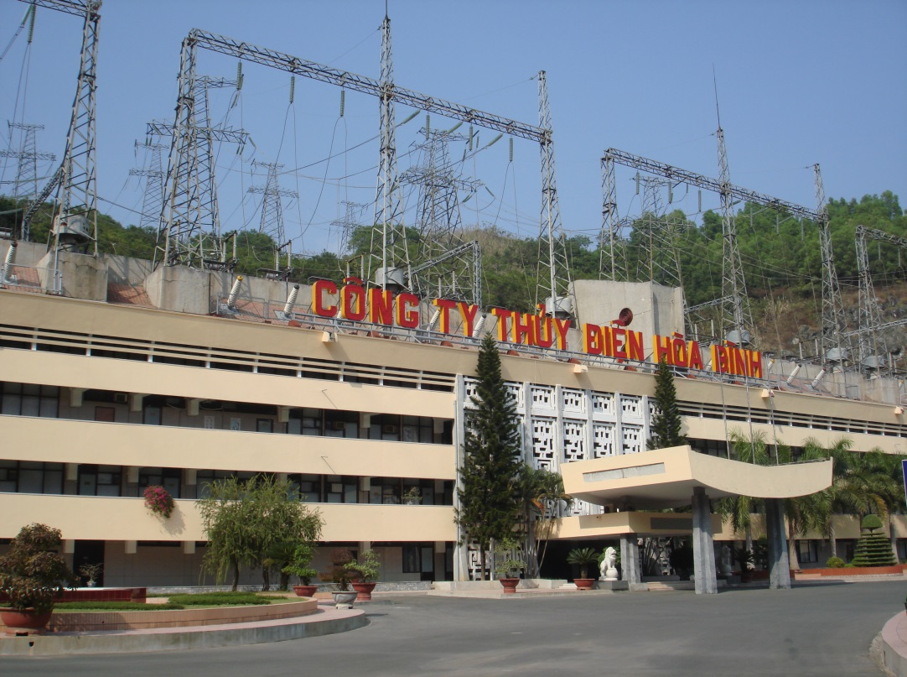
UÔNG BÍ
CẨM PHẢ
NHIỆT ĐIỆN
Phát triển nhiệt điện: Uông Bí, Cẩm Phả. Thủy điện: Hòa Bình ( 1920 MW ), Sơn La ( 2400MW ),…
THỦY ĐIỆN

Slide 11
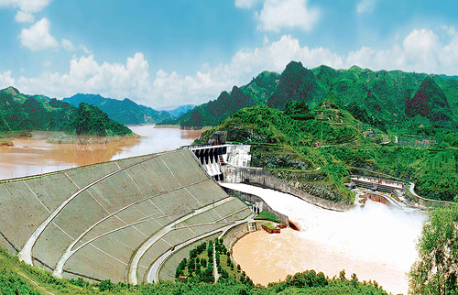
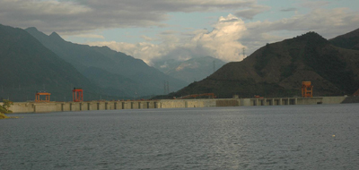
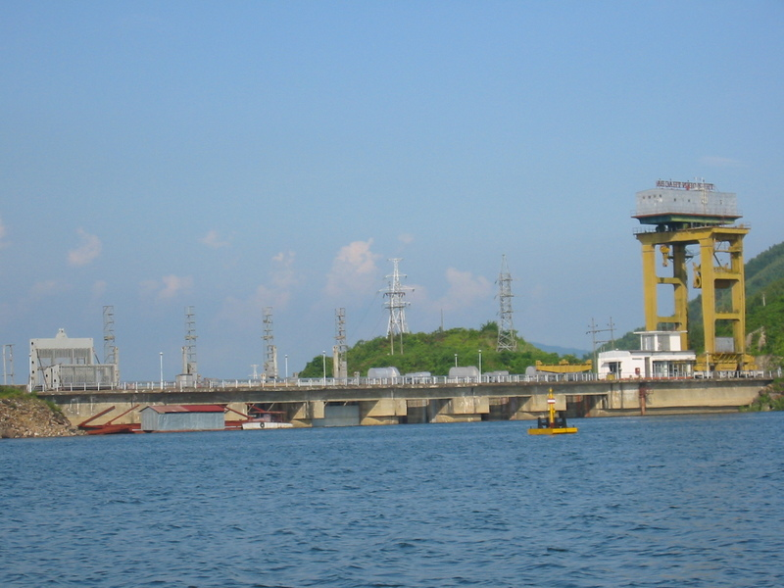
Hòa Bình
Hồ có trữ lượng nước 9,5 tỉ m³, tác dụng điều tiết lũ và cung cấp nước tưới cho đồng bằng sông Hồng, nuôi trồng thủy sản, điều hòa khí hậu và khai thác du lịch.
Sơn La
Thác Bà

Slide 12
Hãy cho biết ý nghĩa của thủy điện Hòa Bình.
Sản xuất điện năng.
Điều tiết lũ…
Cung cấp nước tưới cho Đồng bằng sông Hồng.
Khai thác du lịch.
Nuôi trồng thủy sản.
Điều hòa khí hậu.
Nuôi động vật hoang dã.
- Giao thông…

Slide 13
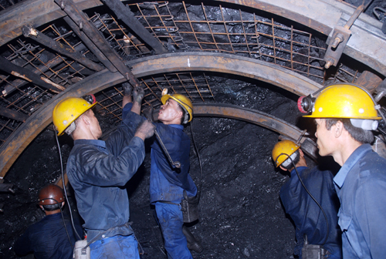
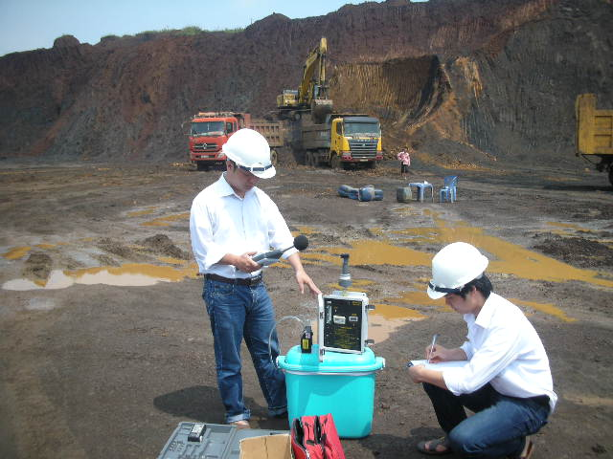
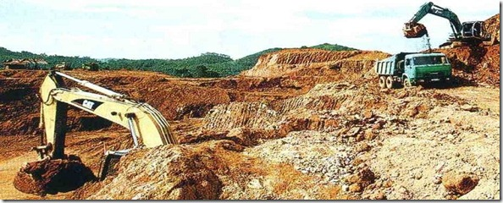
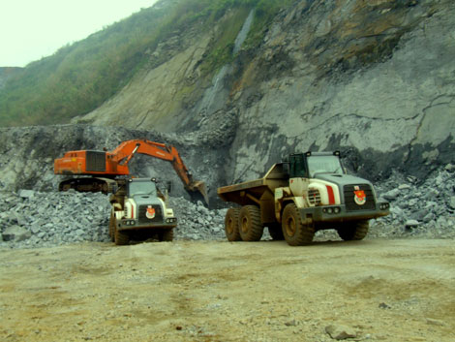
SẮT
THAN
Khai thác than (Quảng Ninh), sắt (Thái Nguyên, Yên Bái), Apatit (Lào Cai),…
ĐỒNG
APATIT

Slide 14
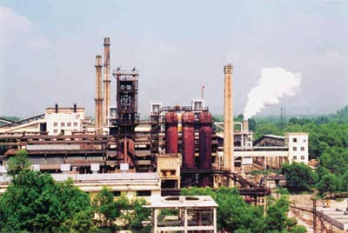
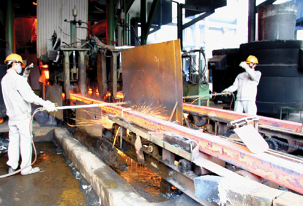
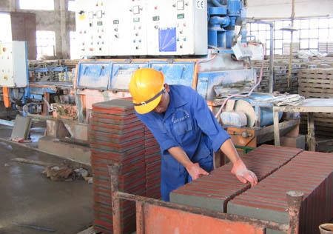
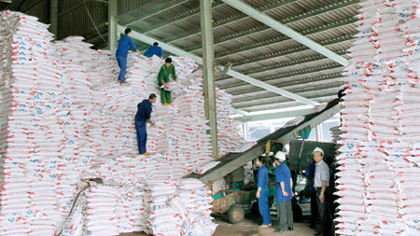
NHÀ MÁY GANG THÉP THÁI NGUYÊN
VẬT LIỆU XÂY DỰNG
HÓA CHẤT

Slide 15
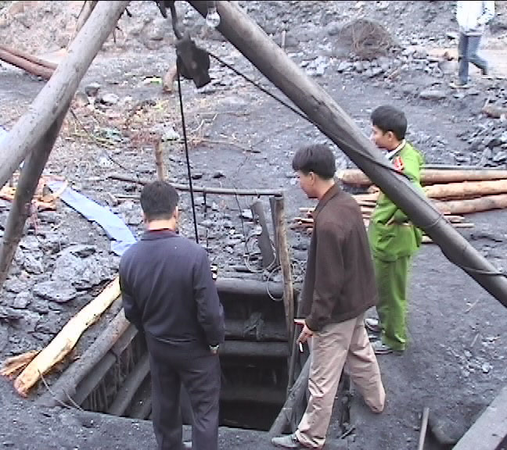
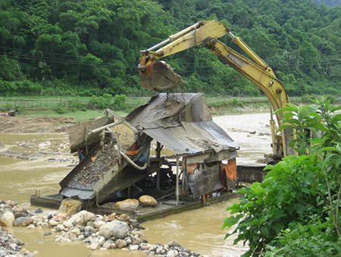
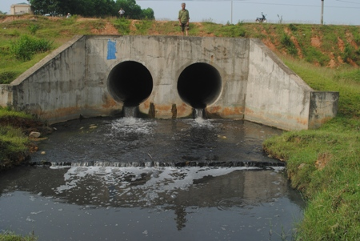
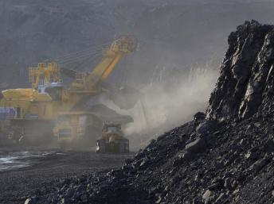
KHAI THÁC KHOÁNG SẢN BỪA BÃI
Những khó khăn trong phát triển công nghiệp của vùng ?
MÔI TRƯỜNG BỊ Ô NHIỄM

Slide 16
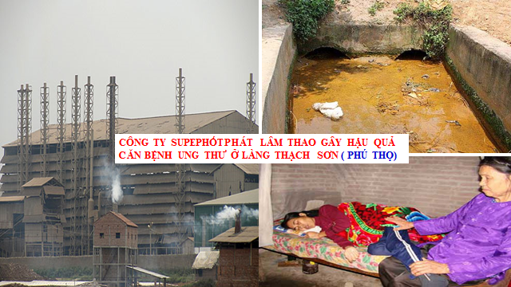

Slide 17
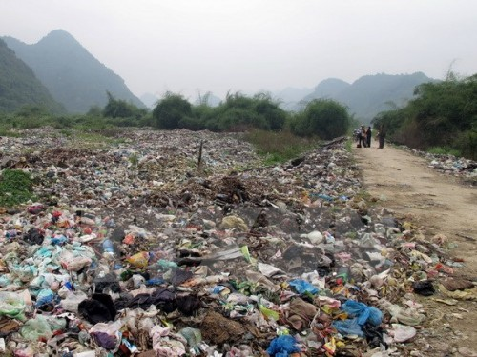
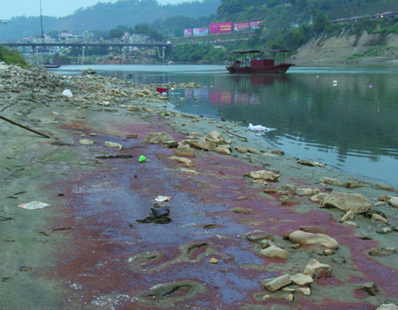
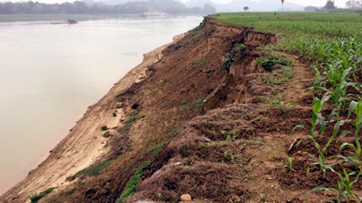
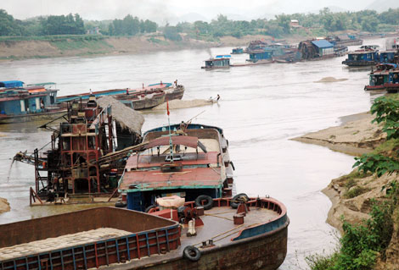
RÁC THẢI
SÔNG HỒNG ( LÀO CAI )
Giải pháp để công nghiệp của vùng phát triển bền vững ?
SÔNG LÔ SẠT LỞ DO NẠN CÁT TẶC

Slide 18
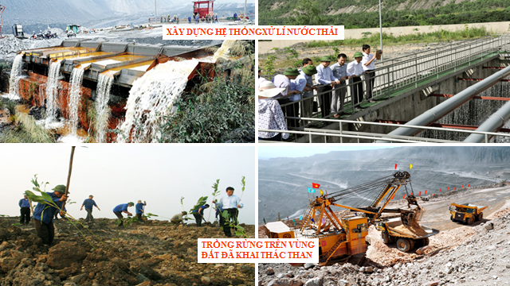

Slide 19
IV. Tình hình phát triển kinh tế
1. Công nghiệp
- Thế mạnh chủ yếu là khai thác và chế biến khoáng sản, thủy điện.
- Các ngành phát triển:
+ Khai thác khoáng sản: than, sắt ….
+ Năng lượng: Nhiệt điện ( Uông Bí 150 MW ), thủy điện Hòa Bình ( 1920 MW ), Sơn La ( 2400 MW )…
- Các ngành khác: luyện kim ( Thái Nguyên ), cơ khí ( Hạ Long ), hóa chất ( Việt Trì ), công nghiệp nhẹ, chế biến lương thực thực phẩm.

Slide 20
2. Nông nghiệp
- Xác định địa bàn phân bố các cây công nghiệp lâu năm chè, hồi,…
- Nhờ những điều kiện thuận lợi gì mà cây chè chiếm tỉ trọng lớn về diện tích và sản lượng so với cả nước ?
Đọc thông tin SGK trang 67, 68 + vốn kiến thức hiện có…

Slide 21
Hồi
Chè

Slide 22
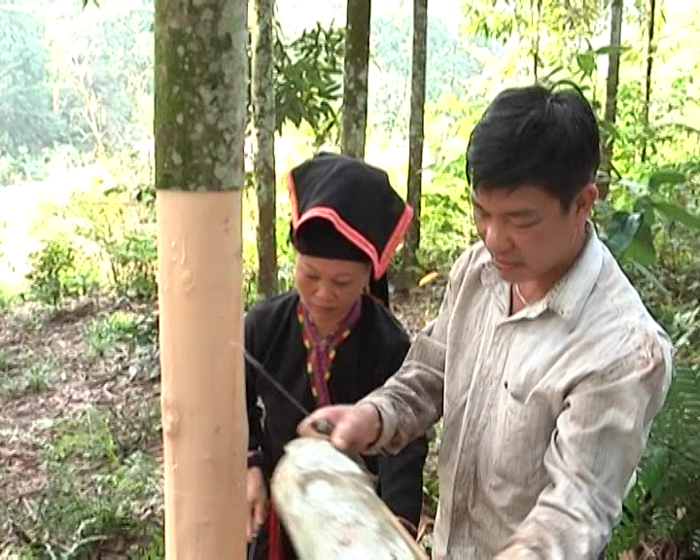
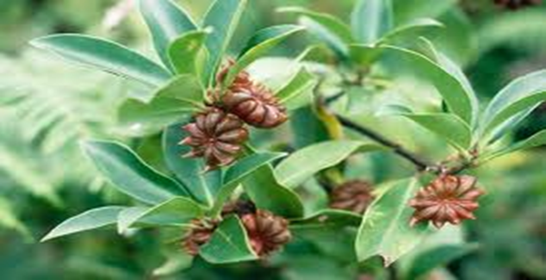

CHÈ
QUẾ
Cây công nghiệp: chè ( Hà Giang, Sơn La, Thái Nguyên ), hồi (Lạng Sơn),…

Slide 23
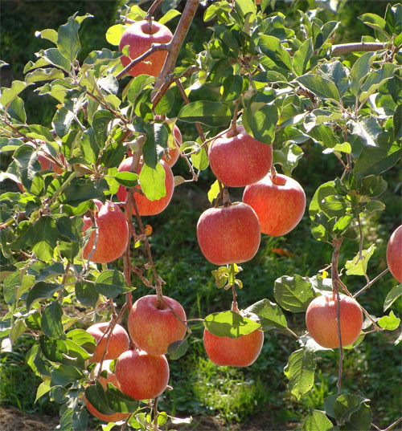
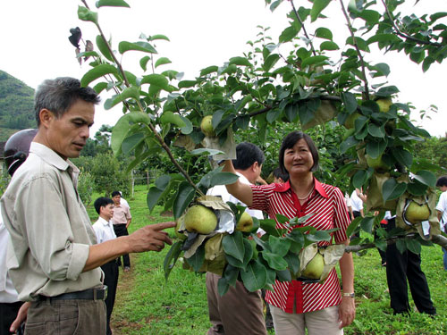
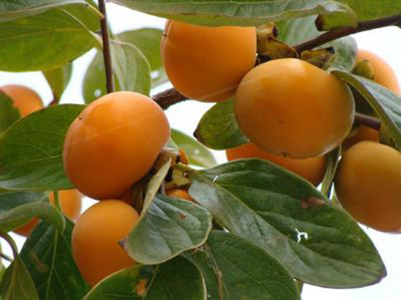
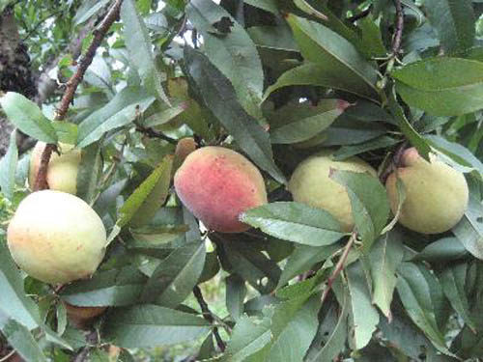
TÁO
LÊ
Trồng cây ăn quả cận nhiệt và ôn đới: mận, mơ, đào,..
HỒNG
ĐÀO

Slide 24
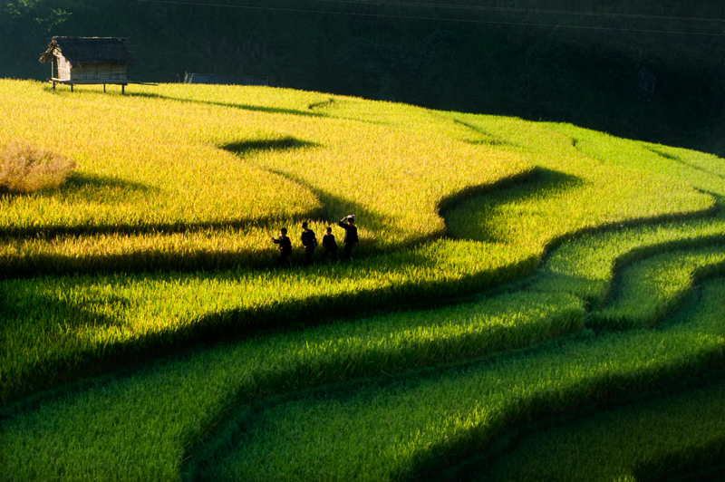
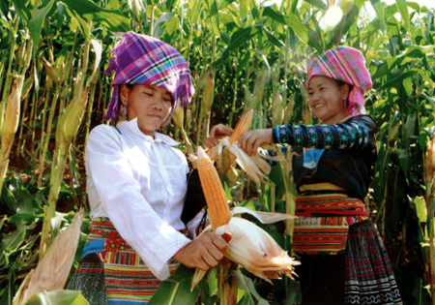
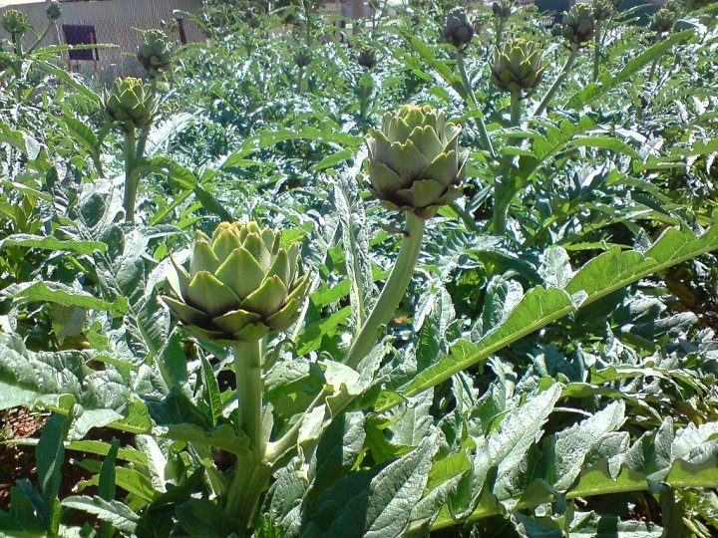
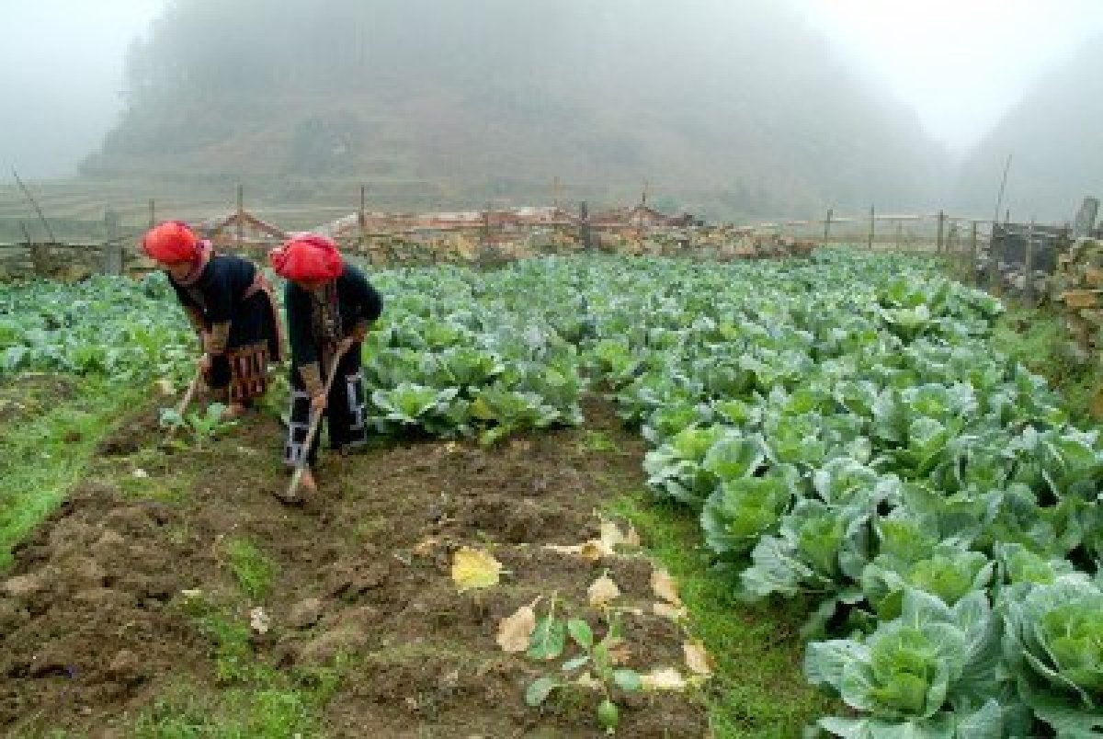
LÚA GẠO
NGÔ
Cơ cấu sản phẩm nông nghiệp đa dạng (nhiệt đới, cận nhiệt đới, ôn đới), quy mô sản xuất tương đối tập trung, các sản phẩm có giá trị trên thị trường…
BẮP CẢI
ATISÔ

Slide 25
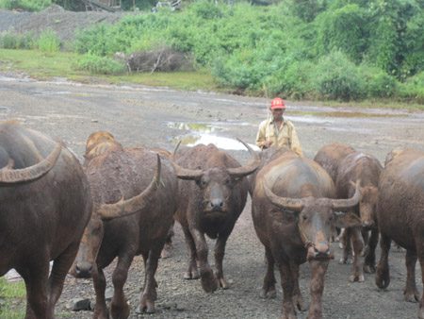
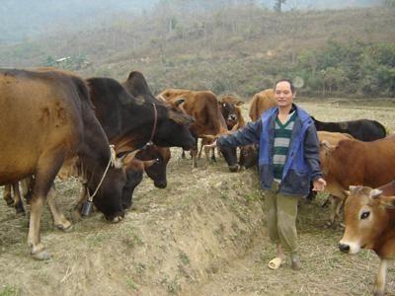
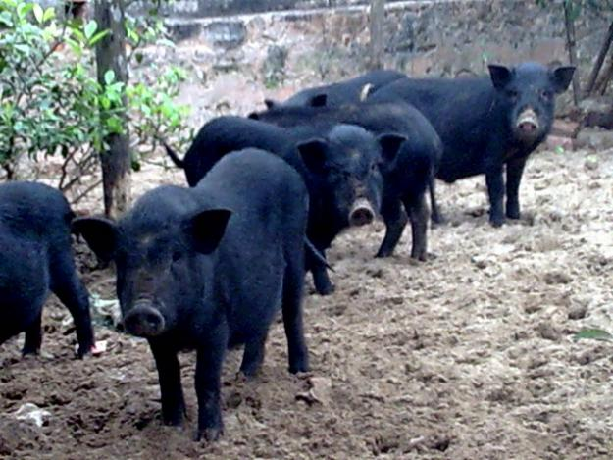
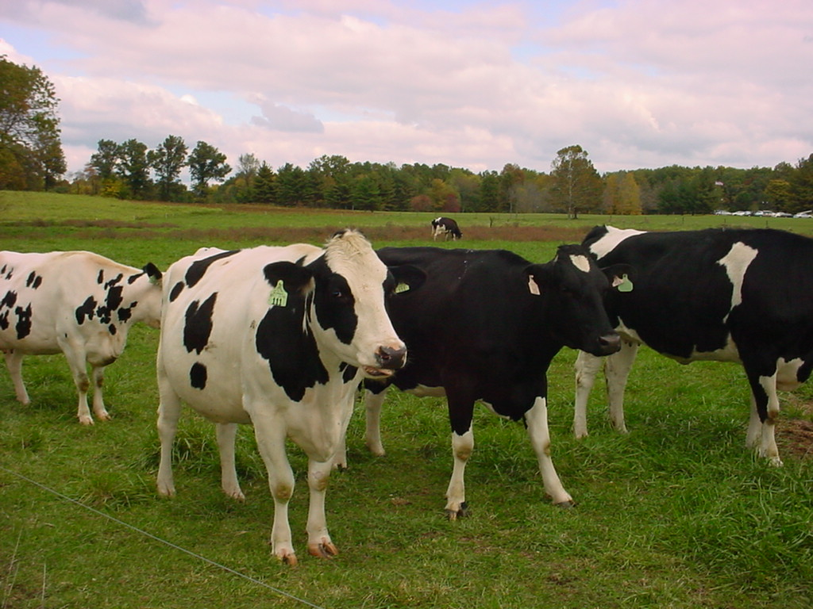
Chăn nuôi: Đàn trâu chiếm 57,3%, chăn nuôi lợn khoảng 22% năm 2002

Slide 26
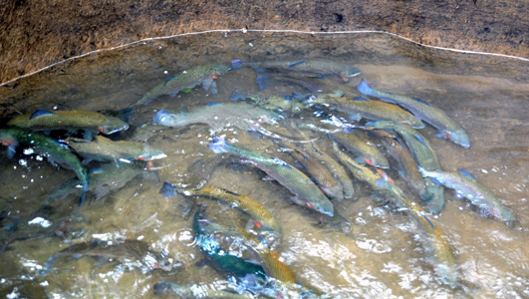
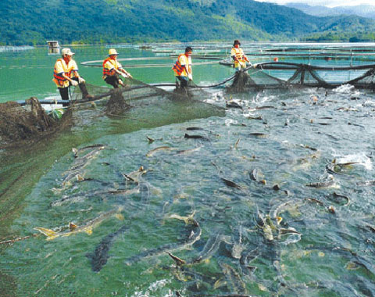
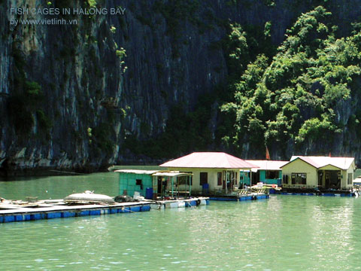
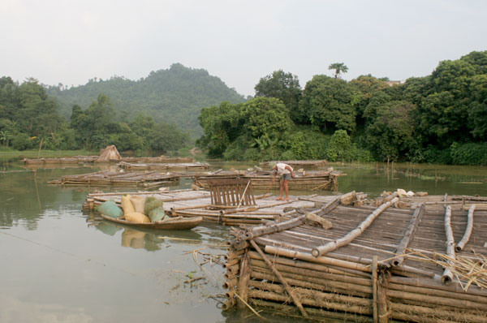
CÁ HỒI
CÁ TẦM
Phát triển nuôi trồng thủy sản.
NUÔI CÁ BÈ

Slide 27
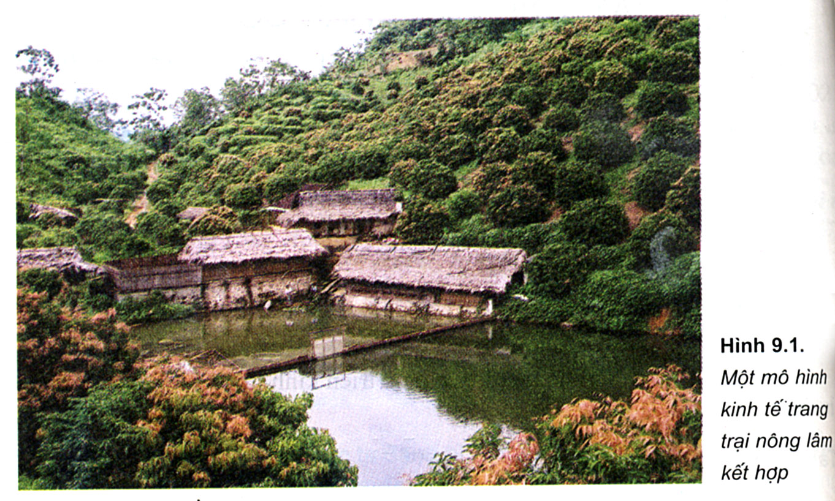
Cho biết ý nghĩa mô hình kinh tế trang trại nông lâm kết hợp.
Góp phần bảo vệ môi trường + nâng cao đời sống người dân.

Slide 28
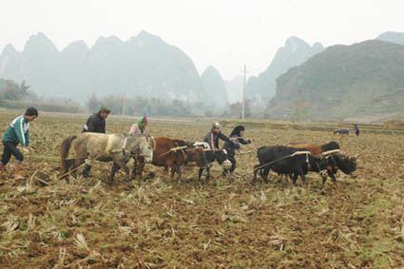
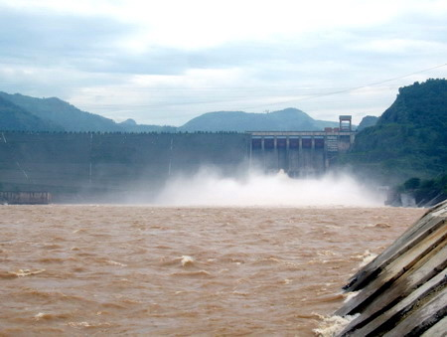


Nêu một số khó khăn ảnh hưởng đến sản xuất nông nghiệp của vùng. Biện pháp khắc phục.

Slide 29




THEO DÕI DỰ BÁO THỜI TIẾT
CHE ĐẬY CHO MẠ
BIỆN PHÁP
CHỐNG RÉT CHO GIA SÚC

Slide 30
2. Nông nghiệp
- Sản phẩm đa dạng, quy mô tập trung.
- Một số sản phẩm có giá trị: chè, hồi ..
- Là vùng nuôi nhiều trâu, lợn,…
- Trồng rừng theo hướng nông lâm kết hợp.

Slide 31


Cho biết các thế mạnh phát triển du lịch của vùng Trung du và miền núi Bắc Bộ.
VỊNH HẠ LONG
ĐỀN HÙNG

Slide 32


Slide 33

ĐỀN HÙNG
CÂY ĐA TÂN TRÀO
ĐIỆN BIÊN PHỦ
HANG PẮC BÓ

Slide 34




CÔNG NGUYÊN ĐÁ HÀ GIANG
HỒ BA BỂ
SAPA

Slide 35


Slide 36
3. Dịch vụ
- Dịch vụ thương mại, giao thông, du lịch có nhiều điều kiện phát triển.
- Thế mạnh là du lịch.

Slide 37




HẠ LONG
THÁI NGUYÊN
CÁC TRUNG TÂM KINH TẾ
LẠNG SƠN
VIỆT TRÌ

Slide 38
V. Các trung tâm kinh tế
Trung tâm kinh tế quan trọng của vùng: Thái Nguyên, Việt Trì, Hạ Long, Lạng Sơn.
Hiện nay đang được phát triển mạnh.

Slide 39
Chọn câu đúng nhất
Câu 1: Ngành công nghiệp quan trọng nhất của vùng Trung du và miền núi Bắc Bộ hiện nay là:
Khai khoáng, thuỷ điện.
B. Cơ khí, điện tử.
C. Hoá chất, chế biến lâm sản.
D. Vật liệu xây dựng, hàng tiêu dùng.
Câu 2: Trung tâm du lịch lớn nhất vùng Trung du và miền núi Bắc Bộ là:
Hạ Long.
B. Ba Bể.
C. Sapa.
D. Tam Đảo.

Slide 40
Câu 3: Các nhà máy ở Trung du và miền núi Bắc Bộ tiêu thụ loại nhiên liệu nào ?
A. Than.
B. Dầu.
C. Khí.
D. Năng lượng mặt trời.
Câu 4: Thế mạnh về tài nguyên thiên nhiên ở tiểu vùng Đông Bắc là gì ?
Phát triển thủy điện.
B. Khai thác khoáng sản.
C. Chăn nuôi lợn và gia cầm.
D. Trồng cây lương thực.
Câu 5: Tiểu vùng Tây Bắc của nước ta không có thế mạnh về
A. phát triển thủy điện. B. trồng rừng và cây công nghiệp lâu năm.
C. nuôi trồng, đánh bắt thủy sản. C. chăn nuôi gia súc lớn.

Slide 41
Bài 19. Thực hành
ĐỌC BẢN ĐỒ, PHÂN TÍCH VA ĐÁNH GIÁ ẢNH HƯỞNG CỦA TÀI NGUYÊN KHOÁNG SẢN ĐỐI VỚI PHÁT TRIỂN CÔNG NGHIỆP Ở TRUNG DU VÀ MIỀN NÚI BẮC BỘ
( Học sinh tự làm )
Chuẩn bị bài 20
VÙNG ĐỒNG BẰNG SÔNG HỒNG
Soạn mục I,II
- Mục III ( học sinh tự học )

Slide 42

CHÚC CÁC EM HỌC TỐT

